Slide 1
Balanço do projeto Jogo Misterioso
Eric Rosário nº:30010494
Madalena Alves nº:30010509
Pedro Vicente nº:30010994
Tiago Casquinha nº:30010989

Slide 2
Índice
Introdução
Lista de Tarefas
Principais Dificuldades
Project

Slide 3
Introdução
Neste documento, vamos indicar o ponto de encontro do nosso projeto. O projeto é a criação de um jogo cujo o nome ainda não foi lecionado, mas, por enquanto, referimo-nos como “Jogo Misterioso”. Este projeto é a criação do jogo no âmbito do entretenimento dos jogadores. O jogo do tipo 2D, sendo ele puzzle e mundo aberto (RPG).

Slide 4
Resumo do projeto
O projeto está a ser desenvolvido marioritariamente no Unity (aplicação de desenvolvimento de jogos 2D e 3D) e para a programação dos scripts usamos tanto o Visual Studio Code e o Visual Studio. A linguagem de programação usada no projeto (que neste caso é a suportada pelo Unity) é o C# (C Sharp) e para guardar informações do jogador usamos ficheiros simples de Json.

Slide 5
Lista de tarefas

Slide 6
Tarefas de março
Execução da criação do relatório: Terminado
Criação da Timeline do jogo: Terminado
Modelação e design do main character: Terminado

Slide 7
Tarefas de abril
Criação do cenário do primeiro turorial: Terminado
Criação da main character em 8 bit: Terminado
Criação da sala 62: Para começar (Termino em Maio)
Programar o primeiro tutorial: Em andamento (Termino em Maio)

Slide 8
Tarefas de maio
Criação dos restantes cenários: Para começar
Programar o segundo tutorial: Para começar

Slide 9
Tarefas em junho
Modelação e design do “vilão”: Para começar
Criação dos personagens secundários em 8 bits: Para começar
Criação do script(falas do jogo): Para começar
Programação do jogo: Para começar

Slide 10
Tarefas em julho
Teste do jogo: Para começar
Melhoramento do projeto: Para começar
Preparação da apresentação: Para começar

Slide 11
Principais Dificuldades

Slide 12
No ponto em que nos encontramos no nosso projeto, as principais dificuldades são:
Aprendizagem de uma aplicação nunca explorada (Unity).
Aprender uma nova linguagem de programação (C Sharp).
Dificuldades a gerir o tempo entre cada tarefa de modo a conseguir ter o maior aproveito de todos.

Slide 13
Como estamos a superar estas dificuldades?
Para superar estas dificuldades, nós temos visto tutoriais básicos no Youtube a ensinar como mexer no Unity. Também fazer pesquisas em fóruns (Reddit por exemplo) de como algumas sintaxes funcionam em C#. Também temos feito reuniões com o grupo para saber a disponibilidade de todos em relação á divisão de tarefas e organização das datas das mesmas.

Slide 14
Project

Slide 15
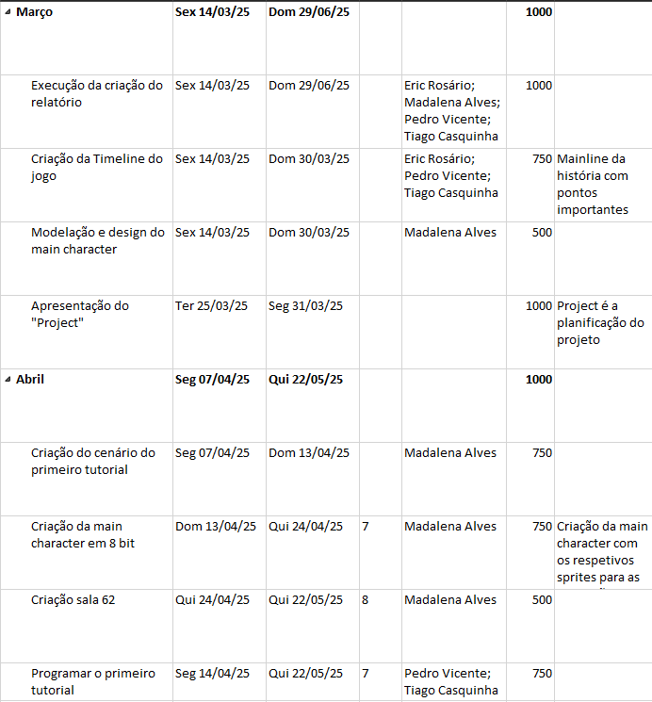

Slide 16
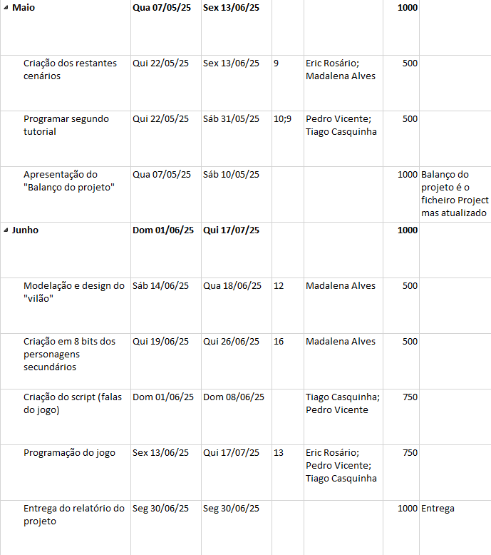

Slide 17
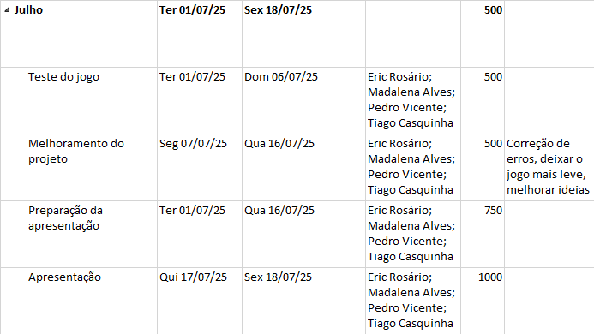

Slide 18
FIM

